Slide 1
POSTUPOVÁ PRÁCE
- ČEP -
Mý 2012

Slide 2
CÍLEM PREZENTACE JE:
Napomoci vyučujícím při výkladu na téma
SOUSTRUŽENÍ, FRÉZOVÁNÍ, PILOVÁNÍ,
MĚŘENÍ a KONTROLA
ZÍSKÁNÍ PRAKTICKÝCH DOVEDNOSTÍ
Určeno hlavně pro žáky KOVO OBORŮ
Autor: Jiří Malý

Slide 3
UKÁŽEME SI POSTUP VÝROBY od POLOTOVARU k UPÍNACÍMU ŠROUBU.

Slide 4

POLOTOVAR

Slide 5
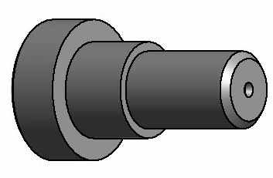
ČEP

Slide 6
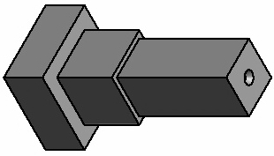
ČTYŘHRAN

Slide 7
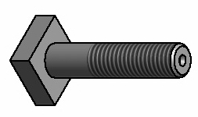
UPÍNACÍ ŠROUB

Slide 8
PŘI TÉTO PRÁCI SE POSTUPNĚ NAUČÍME:
- Soustružit s přídavkem
- Soustružit přesně
- Frézovat čtyřhran na dělícím přístroji
- Pilovat čtyřhran
Využít materiál ještě na výrobu upínacího šroubu
Další potřebné úkony a práce: navrtávání, používání opěrného hrotu,měření, bezpečnost atd.

Slide 9
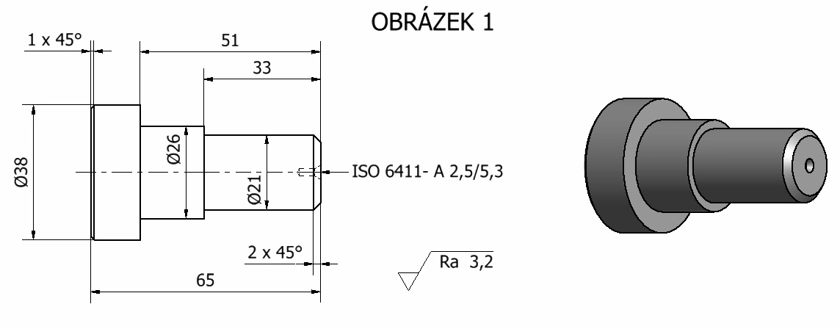
POPIS ČINNOSTI soustružení na netolerované rozměry viz obr.1

Slide 10
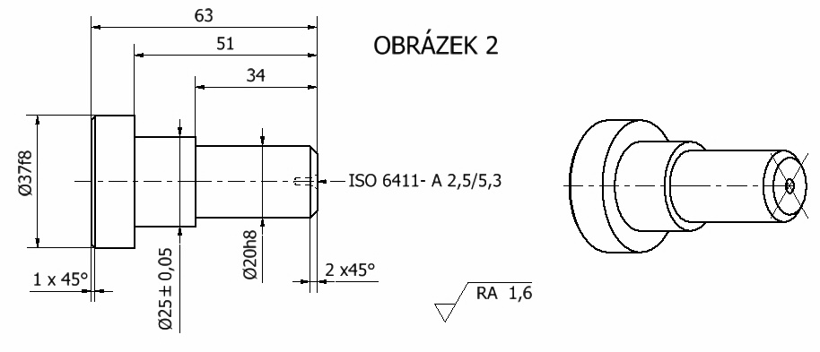
POPIS ČINNOSTI soustružení na tolerované rozměry viz obr.2

Slide 11
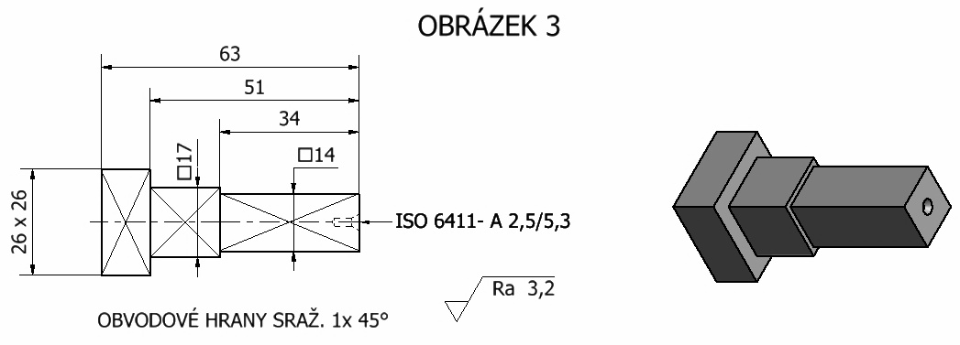
POPIS ČINNOSTI frézovat nebo pilovat čtyřhrany viz obr.3

Slide 12
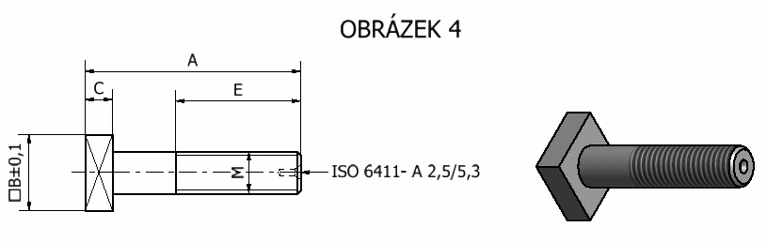
POPIS ČINNOSTI soustružení upínacího šroubu viz obr.4

Slide 13
Další aktivitu naleznete v TESTU,
který je součástí této sady DUM.
Zjistíte zda už rozumíte výrobnímu výkresu.

Slide 14
KONEC
Mý2012

